Slide 1
ピザシェアリング 解説書
S-learning
343 10 佐野柊介

Slide 2
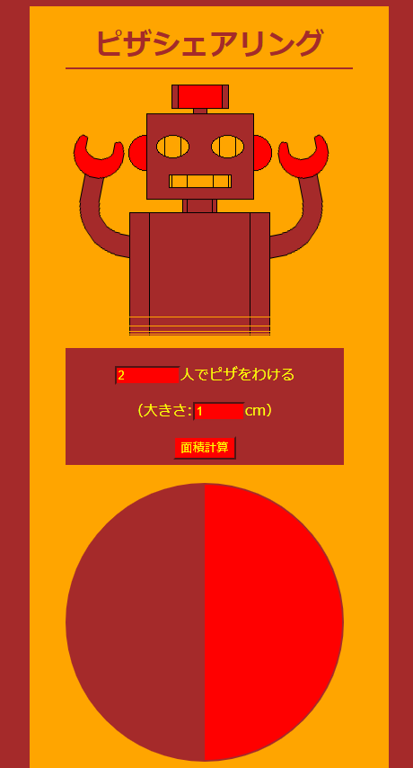
ゲーム説明
ロボのボロくんが買ってきた
ピザをお友達に均等に分けるために
面積を計算しています
特定の操作をして彼をバグらせる
ことができればゲームクリアと
なります

Slide 3
攻略に必要なもの
・PC版Chrome,Firefox,Edgeなどの
ブラウザ(IE不可、Safari未検証)
・ちょっとした数学の雑学
・ちょっとしたJavaScriptの知識

Slide 4
ちょっとした数学の雑学
数学では０で割ってはいけないというゼロ除算(Division by zero)と呼ばれるルールがあります。
それは÷０の計算が定義されていないからです。

Slide 5
ゼロ除算(Division by zero)
プログラミング言語でもゼロ除算の扱いはさまざまで、一般的には下記のような方法で対処されています。
・無限ループやエラーを起こす
・非数（NaN）を解として扱う
・無限を解として扱う
ゼロ除算エラーによって大きな事件が起こったという話もあります。

Slide 6
攻略１
ページ下部に「円の面積の公式を人数で割ったものが答えだ」という記述があります。
ピザをわける人数はユーザが1-127まで入力することができますが、通常の方法では０を入力することはできません。

Slide 7
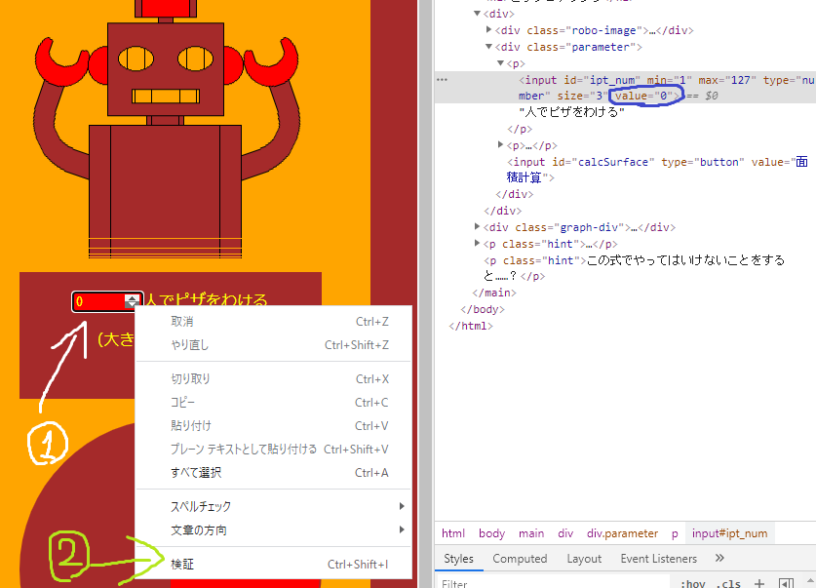
攻略２
①人数を入力するフォームを
右クリックします
②検証（Chrome）、
調査(Firefox)、
開発者ツールで調査する（Edge）
いずれかの項目をクリックします

Slide 8
攻略３
選択されている
<input id=“ipt_num” min… value=“★”>
の★の部分に0を入れます。
すると人数の変更が適応されており、そのまま面積計算を行えばクリアとなります
（フォームの数字を一度でも通常の方法で変更するとこの方法では人数の変更が適応されない場合があります。
その場合はページを読み込み直してください）

Slide 9
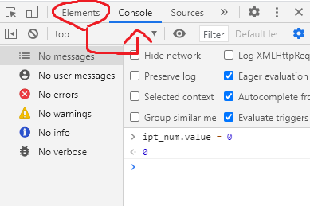
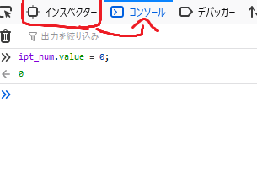
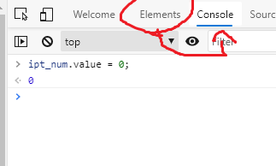
備考
フォームの数字を一度でも通常の方法で変更するとこの方法では人数の変更が適応されません。
その場合はページを読み込み直すか、開発者ツールのconsoleで ipt_num.value = 0;と入力しエンターを押すことで変更できます(Chrome,Firefox,Edgeの図)

Slide 10
最後に
私たちはこの教材のために無垢で無辜のボロくんの尊い命を犠牲にしてしまいました。
ボロ君はロボットなのでページを開き直せば生き返りますが、人命は元に戻せません。
別のサイトでいたずら目的でフォームに妙な値を入れて遊ぶことはするべきではないし、それができる状態を許してはいけないのがプログラマです。

Slide 11
最後に
情報系の学生たちは日夜そのようなことを学校やセミナーなどで自分から学んでいます。
それは社会をよりよくしていくため、そして時には人の命を守るためです。

Slide 12
最後まで読んでいただき
ありがとうございました！
他の問題も遊んでみてくださいね！

